Slide 1
Анализ методов испытаний дренирующих асфальтобетонов в лабораторных условиях

Slide 2
Анализ методов испытаний дренирующих асфальтобетонов в лабораторных условиях
Определение показателя стекания вяжущего
Количество воздушных пустот (пористость) дренирующих асфальтобетонов
Фильтрационная способность дренирующих асфальтобетонов
Устойчивость асфальтобетона к воздействию влаги
Тест Lottman
Устойчивость к истираемости дренирующих асфальтобетонов
Устойчивость к колееобразованию дренирующих асфальтобетонов
Испытания на сдвиг промежуточного слоя
Модуль сдвига
На стадии разработки подбора состава:
Потеря частиц при сдвиговых усилиях
Симулятор трафика

Slide 3
Определение показателя стекания вяжущего
Определение показателя стекания вяжущего методом:
сетчатого цилиндра
Shellenbergera
Пирекса
В 2002 г в США опрос среди дорожных организаций выявил, что 65 % из них для определения показателя стекания вяжущего в дренирующих асфальтобетонных смесях используют метод сетчатого цилиндра, а остальные используют метод Пирекса или менее известные способы

Slide 4
Определение показателя стекания вяжущего
Определение показателя стекания вяжущего методом сетчатого цилиндра
Во время метода стекания в сетчатом цилиндре образцы из дренирующей асфальтобетонной смеси предварительно придавливаются прессованием под давлением 3 МПа, а затем выдерживаются в форме в сушильном шкафу при температуре 180 ⁰С в течение 7,5 часов. По окончанию испытаний определяют показатель стекания вяжущего, как процент потерянного битумного вяжущего из образцов по отношению к проценту от исходного содержания вяжущего.

Slide 5

Определение показателя стекания вяжущего
Определении показателя стекания методом Shellenbergera
Метод Shellenbergera заключается в том, что в предварительно взвешенный и прогретый стеклянный термостойкий стакан засыпается 1,0 – 1,1 кг дренирующей асфальтобетонной смеси, после чего он помещается в сушильный шкаф на 1 час при температуре 170 ⁰С. По окончанию времени переворачивают стакан и смесь высыпают. На стенках стакана остается некоторое количество асфальтового вяжущего.
Стекание дренирующей асфальтобетонной смеси определяют по формуле:
, где g₁, g₂, g₃ - масса стакана соответственно пустого, со смесью и после ее удаления, г.
a) мало; b) оптимально; c) много

Slide 6
Определение показателя стекания вяжущего
Определение показателя стекания методом Пирекса
Еще одним методом, позволяющим определить стекание вяжущего, является метод Пирекса. Суть метода заключается в том, что в прозрачный стеклянный контейнер размером 20*20*5 см засыпается определенное количество смеси, после чего он ставится в сушильный шкаф на 1 час при температуре 121 ⁰С. Визуальная оценка показателя стекания определяется через час по остаткам битума на дне стеклянного контейнера или по текстуре его следа на бумаге

Slide 7
Количество воздушных пустот (пористость) дренирующих асфальтобетонов
В США широко используется прибор CoreLok® фирмы DBA Engineering Ltd. Данный прибор позволяет определять процентное содержание воздушных пустот в соответствии с программой Superpave на щебенистых образцах содержащих достаточно большое количество вяжущего. К таким смесям относится и дренирующий пористый асфальтобетон.
Прибор работает путем герметизации образцов и дальнейшего определения их плотности и пористости. При этом боковые грани и низ образца обрабатываются полимерным пакетом.
Прибор CoreLok® фирмы DBA Engineering Ltd для определения содержания воздушных пустот

Slide 8
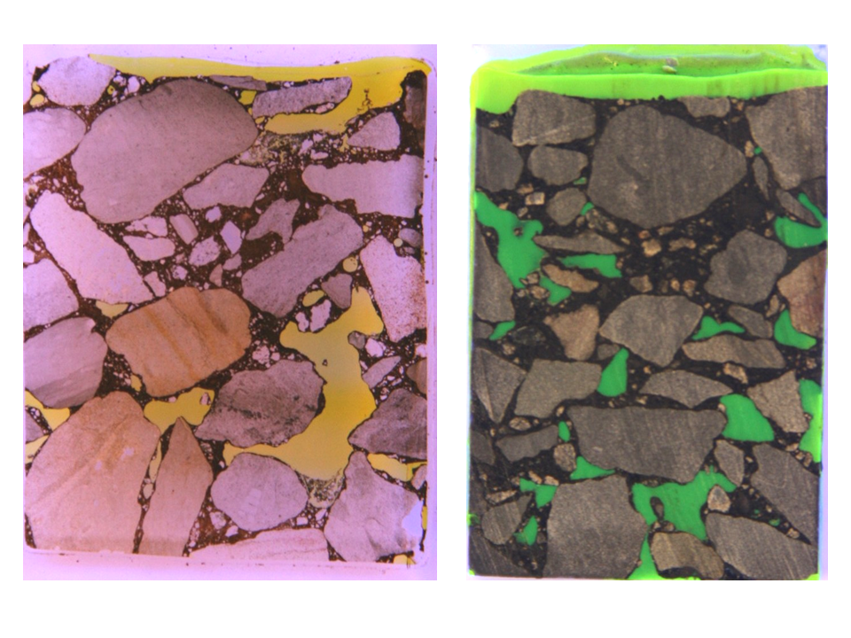
Количество воздушных пустот (пористость) дренирующих асфальтобетонов
Как правило, в США количество воздушных пустот в дренирующем асфальтобетоне находится в диапазоне от 15 до 22 %, но в некоторых нормативных документах отдельных штатов существуют требования по минимальному значению пустот равному 18 %.
В странах Европы значения остаточной пористости немного выше и составляют 18-25 %.
В Германии в начале 1990-х годов содержание воздушных пустот находилось в пределах 15-17 %, а начиная с середины 2006 года изменилось в сторону увеличения и составило от 22 до 28%.
В других европейских странах, таких как Швейцария, Бельгия и Голландия, содержание воздушных пор должно находиться в пределах 18-20 % для дренирующего асфальтобетона.
Вид образцов из дренирующих асфальтобетонных смесей

Slide 9
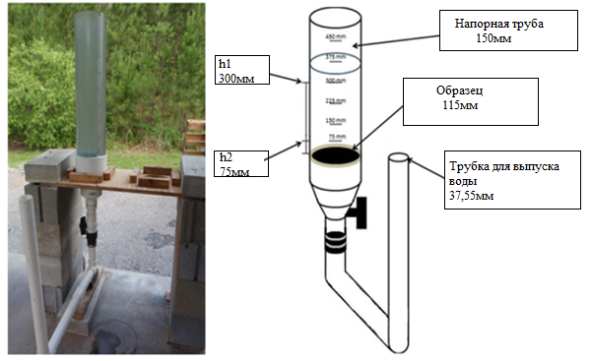
Фильтрационная способность дренирующих асфальтобетонов
Последовательность испытания заключается в пяти повторениях на каждом образце, после чего определяют средний коэффициент фильтрации по следующей формуле:
K - коэффициент фильтрации
a - площадь поперечного сечения напорной трубки
L - длина образца
A - Площадь поперечного сечения мерного цилиндра прибора
t – время прохождения воды от h₁ до h₂
h₁ – начальная высота
h₂ – конечная высота
Схема прибора с установленным в ней образцом и налитой жидкостью
Испытание по определению фильтрационных способностей дренирующего асфальтобетона в США рекомендуется проводить при температуре 20+/- 2 ⁰С.

Slide 10
Фильтрационная способность дренирующих асфальтобетонов
В Канаде фильтрационная способность дренирующих асфальтобетонных образцов оценивается с помощью установки Gilson Asphalt, позволяющей определить количество воды прошедший через испытуемый образец за определенное количество времени
Вид прибора по определению фильтрационной способности дренирующих асфальтобетонов

Slide 11
Фильтрационная способность дренирующих асфальтобетонов
Испытания фильтрационной способности дренирующих асфальтобетонов было проведено на восьми образцах. Каждый образец был обернут тонкой пленкой, предотвращающей попадание воды мимо образца, и затем закреплен в металлической форме сверху которой устанавливается мерный цилиндр.
После установки образца, прибор заполняется водой с постоянной скоростью. Как только вода достигает верхней части сосуда прибора открывается клапан и фиксируется, с какой скоростью происходит падение жидкости в цилиндре
Вид прибора с установленным в нем образцом

Slide 12
Фильтрационная способность дренирующих асфальтобетонов
Уникальной модификацией одного из таких типов оборудования является фильтрационный прибор фирмы Zarauz В этом устройстве, вода падает с определенной высоты и течет свободно на поверхность покрытия, что позволяет определить два параметра: максимальный радиус растекания воды на покрытии и время за какое вода просачивается с его поверхности.
Схема прибора с установленным в нем образцом и налитой жидкостью

Slide 13
Фильтрационная способность дренирующих асфальтобетонов
Видоизмененный прибор по определению фильтрационной способности дренирующего асфальтобетона
Прибор во Флориде для определения фильтрационной способности дренирующего асфальтобетона в покрытии

Slide 14
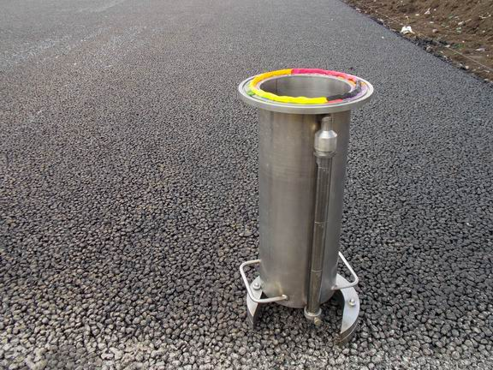
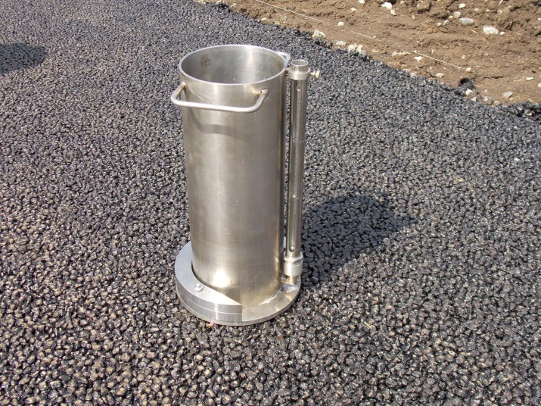
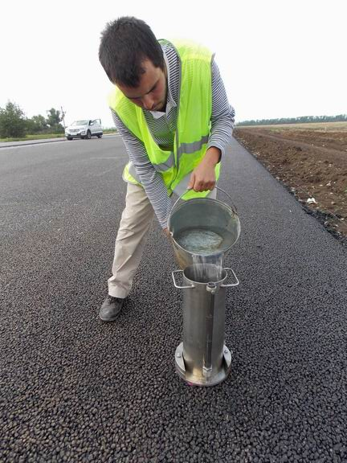
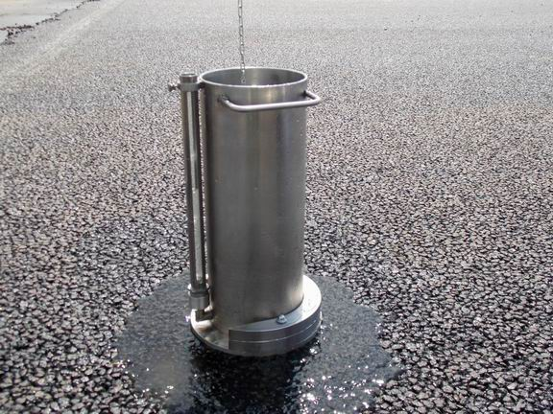
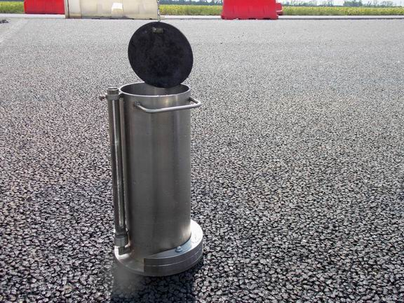
Прибор для определения фильтрационной способности ДСК АВТОБАН

Slide 15
Фильтрационная способность дренирующих асфальтобетонов
пропускная способность
(в день)
Содержание вяжущего, %
Многочисленные исследования позволяют сделать вывод о том, что с увеличением содержания вяжущего в смеси наблюдается тенденция по снижению фильтрационных способностей дренирующего асфальтобетона. Повышенное содержание вяжущего приводит к тому, что часть его занимает место воздушных пустот, сокращая их количество. Это приводит к снижению свободного пространства для движения воды

Slide 16
Устойчивость дренирующего асфальтобетона к воздействию влаги
В России: коэффициент водостойкости (определении отношения прочности при сжатии при температуре 20 ⁰С после выдерживания образцов в вакууме к прочности при сжатии при температуре 20 ⁰С образцов выдержанных час в воде).
В США и Европе: определения устойчивости дренирующих асфальтобетонов к воздействию влаги используют косвенный предел прочности при растяжении (ITS) и косвенное отношение предела прочности (ITSR) (Термостатирование образцов осуществляется путем замораживания-оттаивания или же только термостатированием во влажной среде без цикла замораживания-оттаивания)
В Японии при проведении испытания асфальтобетонные образцы выдерживаются в течение 24 ч при температуре 20 °C в воде или в воздушной камере. После этого данные образцы еще в течение 24 ч выдерживаются при температуре 0°C в воздушной среде, а затем при скорости нагружения 50,8 мм/мин. давятся на прессе до образования трещины

Slide 17
Устойчивость дренирующего асфальтобетона к воздействию влаги
ITS = 2F/πdh
ITSR = ITS_{WET}/ ITS_{DRY}
где,
ITS – косвенный предел прочности образцов асфальтобетона во влажном и сухом состоянии;
ITSR - косвенное отношение пределов прочности влажных и сухих образцов;
F – максимальная разрушающая нагрузка;
d – диаметр образца;
h – высота образца.
Схема прибора с установленным в нем образцом и налитой жидкостью

Slide 18
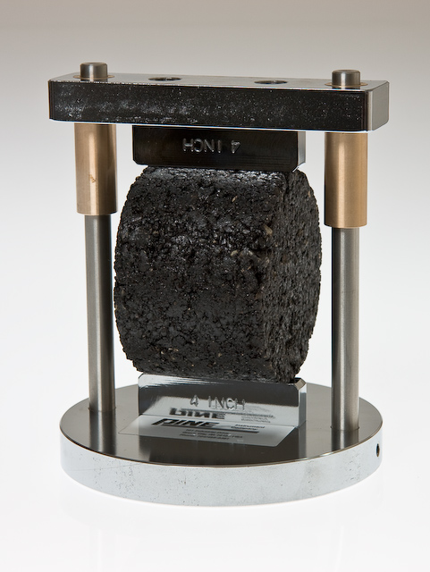
Тест Lottman для дренирующих асфальтобетонов
Сущность данного метода испытаний заключается в определении отношения пределов прочности сухих и влажных образцов, предварительно подверженных воздействию положительных и отрицательных температур

Slide 19
Тест Lottman для дренирующих асфальтобетонов
Образцы, предназначенные для испытания по методу Lottmana, подвергаются 18 циклам замораживания-оттаивания, при этом один цикл состоит из охлаждения в течение 4 часов при температуре минус 18 ⁰С и нагреву в течение 4 часов при температуре 49 ⁰С. Чтобы ускорить процесс воздействия температуры на образец разрешается термостатировать его 15 часов при температуре минус 18 ⁰С, а затем 24 часа при температуре 60 ⁰С в воде.
Замораживание
Оттаивание
Подготовка образцов к испытанию по методу Lottmana

Slide 20
Тест Lottman для дренирующих асфальтобетонов
Сухие образцы (Dry)
влажные образцы(WET)
Испытание образцов по методу Lottman

Slide 21
Тест Lottmana для дренирующих асфальтобетонов
В соответствии с AASHTO T 283 может применяться модифицированный метод Lottmana, отличающийся повышенным значением показателя TSR и подготовкой образцов к испытанию. Часть образцов при проведении испытания подвергается выдерживанию в вакуумной установке в течение 30 минут
Вакуум
Вода
образец
Подготовка образцов к испытанию по модифицированному методу Lottmana

Slide 22
Тест Lottman для дренирующих асфальтобетонов
Сухие образцы (Dry)
влажные образцы(WET)
Испытания по модифицированному методу Lottmana

Slide 23
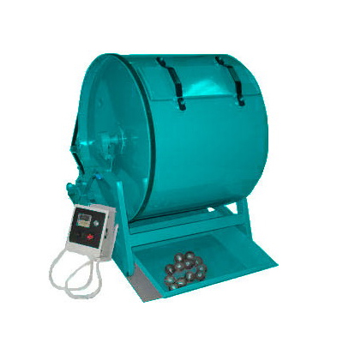
Устойчивость к истираемости дренирующих асфальтобетонов
При появлении дренирующих асфальтобетонов важным параметром, определяющим их качество, является устойчивость к истираемости (полируемость) В США принято было считать, что дренирующий асфальтобетон должен обладать высокой устойчивостью к истираемости от длительного воздействия на него сульфата магния. Материал соответствовал нормативным требованиям, если потери в структуре составляли менее 15 %. В штате Орегон требования предъявлялись еще жестче – менее 12 %.

Slide 24
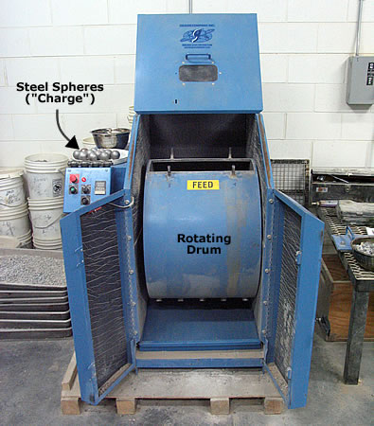
Устойчивость к истираемости дренирующих асфальтобетонов
Прибор Лос-Анджелеса со стальными шариками и образцы после испытания в нем

Slide 25
Устойчивость к истираемости дренирующих асфальтобетонов
Испытание дренирующих асфальтобетонов на устойчивость к истираемости определяется в соответствии с методом Cantabro.
Проведение испытания в рамках данного метода заключается:
в помещении образца дренирующего асфальтобетона в барабан Лос-Анджелеса без применения стальных шаров, после чего задается 300 вращений со скоростью 30-33 об/мин.
Обработка результатов испытаний заключается в вычислении процента потери массы образца после испытания по сравнению с первоначальной массой.
Данный метод широко применяется в Японии для проведения исследований асфальтобетона при отрицательной температуре. Дренирующий асфальтобетон выдерживается в течение нескольких часов при температуре минус 20 ⁰С, после чего испытывается в барабане Лос-Анджелеса без стальных шариков, что позволяет оценить устойчивость материала к эксплуатации в зимних условиях.

Slide 26
Устойчивость к колееобразованию дренирующих асфальтобетонов
Колееобразование не главное беспокойство при применении дренирующего асфальтобетона, так как толщина устраиваемого слоя составляет всего 25-50 мм. Кроме того, большое количество воздушных пустот дают возможность беспрепятственно проникать в поры асфальтобетона воздуху, что позволяет понизить температуру покрытия и сохранить жесткость его структуре по сравнения с плотным асфальтобетоном

Slide 27
Устойчивость к колееобразованию дренирующих асфальтобетонов
Лабораторные установки на колееобразование: с твердым колесом, и на пневмошине

Slide 28
Устойчивость к колееобразованию дренирующих асфальтобетонов
Анализ результатов испытаний указывает на то, что некоторые составы дренирующих асфальтобетонов, имеющих большое количество щебня с максимальным размером зерен 8 мм, обладают достаточно низкими значениями глубины колееобразования (4,4 и 4,5 мм). Это связано с каркасной структурой дренирующего асфальтобетона, когда происходит создание пакета асфальтобетона по принципу «камень на камне»
Глубина колеи,мм
Количество приложенных нагрузки
График испытания различных составов дренирующих асфальтобетонов на колееобразование

Slide 29
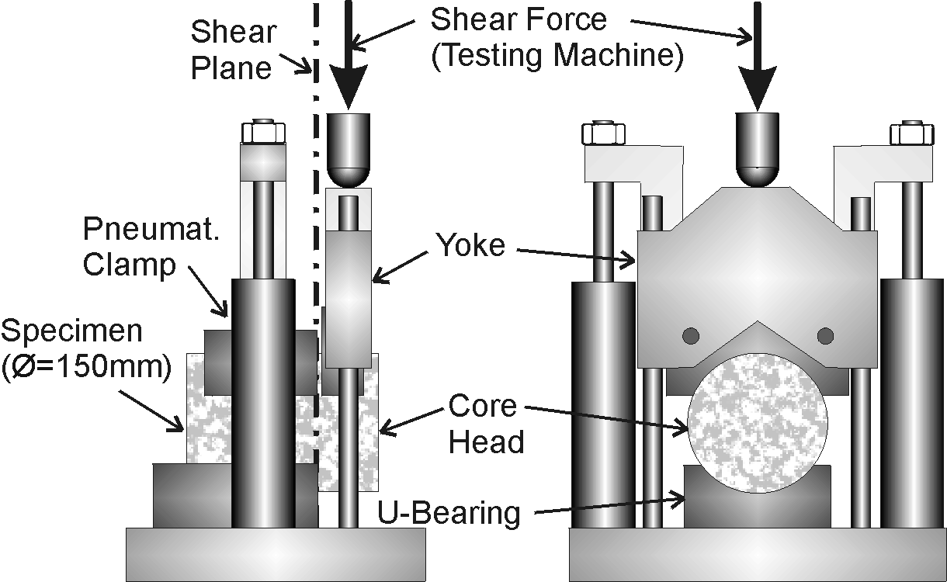
Испытания на сдвиг промежуточного слоя
Плоскость среза
Поперечная сила
Пневматический
зажим
Образец
Опора
Схема испытательного устройства

Slide 30
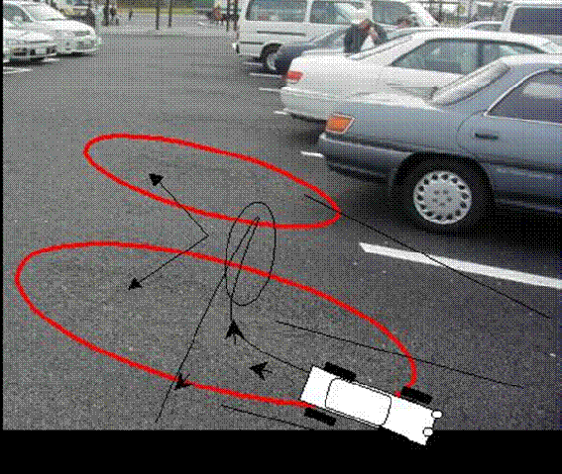
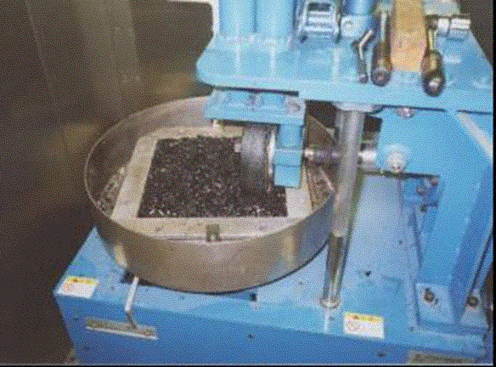
Потеря частиц при сдвиговых усилиях
Схема движения автомобиля на парковочной стоянке

Slide 31
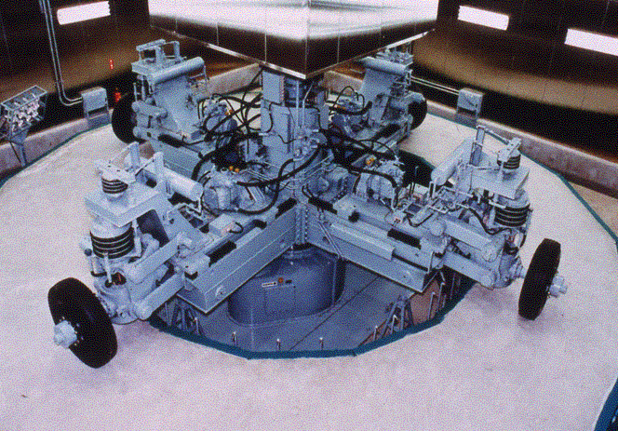
Симулятор трафика

Slide 32


